Slide 1


HUMAN & AI TRANSFORMATION ADVISORY
PRESENTACIÓN EJECUTIVA
La inversión ya está hecha. Falta la adopción.
Para bancos, aseguradoras y fintech que ya compraron el core, la IA o la integración, y cuyo valor depende de operar distinto.
PREPARADO PARA · SERVICIOS FINANCIEROS Y FINTECH
OCTUBRE 2026
PRAXIA
· CONFIDENCIAL

Slide 2

01 — EL MOMENTO
Licencia, core bancario, adquisición o IA: la inversión ya está hecha. El valor depende de operar distinto.
Relevos en la dirección, fintech que se convierten en bancos, cores nuevos e IA a escala. Todo bajo regulación y con el riesgo operacional a la vista.
PRAXIA
· EL MOMENTO
02

Slide 3
02 — EL PROBLEMA REAL
The Adoption Gap en un sector regulado.
LA BRECHA
Los canales digitales están lanzados y la sucursal y el centro de atención siguen absorbiendo la operación. Los pilotos de IA no salen de la prueba porque negocio, riesgo y cumplimiento no comparten derechos de decisión.
CORE, CANALES E IA DESPLEGADOS
OPERACIÓN QUE CAMBIÓ
ESQUEMA CONCEPTUAL · NO A ESCALA
PRAXIA
· EL PROBLEMA
03

Slide 4

03 — EL COSTO DE LA BRECHA
Comprar tecnología no es capturar valor. Tampoco en servicios financieros.
56%
1.6×
16%
de las empresas en México aún no identifica con claridad el valor de negocio de la IA.
más probable no lograr retornos que superen expectativas con IA centrada en tecnología.
de las empresas ha rediseñado por completo roles, procesos y modelo operativo para la IA.
FUENTE · KPMG México, 2025 · México, transversal
FUENTE · Deloitte, 2026 · global, transversal
FUENTE · Deloitte, 2025 · global, transversal
Cifras transversales de México y globales, no específicas de servicios financieros. Fuentes completas en las notas.
PRAXIA
· EL COSTO
04
Notes:
Fuentes de esta lámina (texto completo y enlace):
• En México, 56% de las empresas aún no identifica con claridad el valor de negocio de la IA, y solo 27% tiene una estrategia de IA bien definida. Fuente: KPMG México, 2025. https://kpmg.com/mx/es/sala-de-prensa/comunicados-de-prensa/2025/10/cp-empresas-en-mexico-y-centroamerica-apuestan-por-la-ia.html
• Las organizaciones con un enfoque de IA centrado en la tecnología (59%) tienen 1.6 veces más probabilidad de no lograr retornos que superen sus expectativas que las que ponen a las personas al centro. Fuente: Deloitte, 2026. https://www.deloitte.com/us/en/insights/topics/talent/human-capital-trends.html
• Solo 16% de las organizaciones ha rediseñado por completo roles, procesos y modelo operativo para integrar la IA. Fuente: Deloitte, 2025. https://www.deloitte.com/us/en/about/press-room/work-design-essential-to-ai-roi.html

Slide 5

04 — QUÉ HACEMOS
Convertimos la inversión en core, canales e IA en operación.
01
Diagnosticamos
Dónde se rompe la adopción: sucursal, centro de atención, crédito, cobranza, riesgo y cumplimiento.
02
Diseñamos el sistema
Tu inversión rinde cuando ejecutivos, cobranza, riesgo y atención cambian cómo deciden y trabajan. Medimos esa brecha y la cerramos con evidencia que resiste una revisión de riesgo y cumplimiento.
Derechos de decisión entre negocio, riesgo y cumplimiento; roles, rituales, incentivos y métricas.
03
Medimos el cambio
Evidencia trazable de uso, comportamiento e impacto. Nunca asistencia ni horas de formación.
PRAXIA
· QUÉ HACEMOS
05

Slide 6
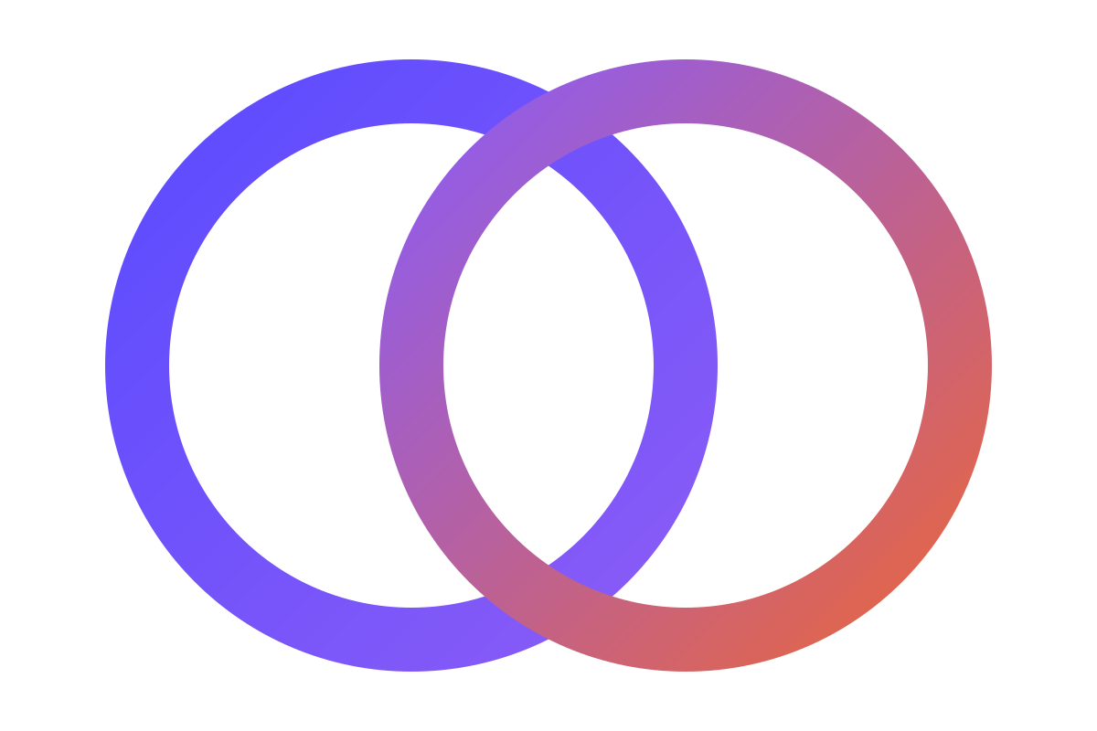
05 — POR QUÉ DISTINTO
Otros implementan la tecnología. Nosotros respondemos por la adopción.
INTEGRADORES Y PROVEEDORES
CONSULTORAS DE RH Y CAMBIO
PRAXIA
Implementan
Facilitan
Asegura la adopción
Core, apps y modelos en producción. Su alcance termina en el go-live; la operación que debe cambiar queda fuera.
Comunicación y talleres con buena intención, sin la evidencia que pide un comité de riesgo.
Diseña y mide la adopción en sucursal, atención, crédito y riesgo, con evidencia trazable y KPIs del negocio.
PRAXIA
· POR QUÉ PRAXIA
06

Slide 7
06 — CÓMO TRABAJAMOS
The Adoption System en cuatro etapas.
Un sistema repetible, medible y trazable. Cada etapa cierra con un gate que aprueba el sponsor.
01 · SENSE
02 · ALIGN
03 · ADOPT
04 · SUSTAIN
Diagnosticar
Alinear
Adoptar
Sostener
Baseline por canal y función, decisiones entre negocio, riesgo y cumplimiento, y costo de no actuar.
Casos de uso con dueño, decision rights, criterios de evidencia, roles y métricas en una tesis de cambio.
Pilotos acotados en una función, habilitación por rol, flujos humano-IA con controles y refuerzo de líderes.
Re-medición con evidencia trazable, beneficios capturados y transferencia del método a tu PMO.
G0 · BUSINESS CASE APROBADO
G1 · TESIS Y ROADMAP APROBADOS
G2 · KPIS DE ADOPCIÓN POR OLA
G3 · RE-MEDICIÓN PERIÓDICA
La estrategia se compra. La adopción se diseña.
PRAXIA
· MÉTODO
07

Slide 8
07 — PUNTO DE ENTRADA
Empieza midiendo: Adoption Gap Diagnostic.
LO QUE RECIBES
01
Hallazgos en las cinco capas, del comité a sucursal y atención
En 3 a 5 semanas medimos la distancia entre lo que tu institución ya desplegó (core, canales, IA o integración) y lo que realmente se usa, y construimos el business case con tu propia evidencia.
02
Baseline de adopción por canal y función
03
Costo de la brecha y business case del cambio
04
Prioridades por impacto, esfuerzo y riesgo operacional
DURACIÓN
QUÉ MEDIMOS
3–5 semanas
5 capas × 5 niveles
05
Roadmap de 90 y 180 días
EVIDENCIA
INVERSIÓN
Cualitativa y cuantitativa
Según alcance
PRAXIA
· PUNTO DE ENTRADA
08

Slide 9
08 — CÓMO SEGUIMOS
Del diagnóstico a la adopción con evidencia.
01
Adoption Gap Diagnostic
Baseline por canal y función, costo de la brecha y business case. De 3 a 5 semanas.
PUNTO DE ENTRADA
02
AI Adoption Accelerator
Un caso de uso de IA con dueño, controles y uso real medido. De 6 a 12 semanas.
03
Transformation Adoption Program
Core bancario, integración o conversión a banco, con medición por olas. De 3 a 6 meses.
04
Executive Advisory Retainer
Gobernanza de la transformación con la dirección, riesgo y cumplimiento. Mensual.
PRAXIA
· SERVICIOS
09

Slide 10
09 — QUIÉN ESTÁ DETRÁS
FC
Francisco Cardona
FOUNDER & PRINCIPAL
PRAXIA es una firma senior-led y basada en evidencia. Francisco trabaja de par a par con la dirección, desde el P&L y el riesgo, para que la estrategia se convierta en decisiones, comportamientos e indicadores que cambian.
Liderazgo en un grupo industrial multinacional
Talento, aprendizaje, desarrollo organizacional y people analytics
Exposición internacional
Proyectos de transformación y productividad
PRAXIA
· QUIÉN ESTÁ DETRÁS
10

Slide 11

10 — EMPECEMOS
Mide tu Adoption Gap.
Un diagnóstico de 3 a 5 semanas te dice dónde tu institución no está adoptando lo que ya invirtió y qué hacer al respecto, con evidencia que tu comité puede revisar.
01
Conversación ejecutiva
02
Hipótesis de valor
03
Diagnóstico
45 minutos sobre la transformación en curso, la regulación y el valor en juego.
Resumimos en una página la brecha, el valor en juego y el siguiente paso.
Alcance, entregables e inversión según alcance, listos para decidir.
Agenda tu diagnóstico →
[CANAL DE CONTACTO — COMPLETAR]
PRAXIA
· EMPECEMOS
11

Slide 12
Turn strategy into adoption.
HUMAN & AI TRANSFORMATION ADVISORY
[CANAL DE CONTACTO — COMPLETAR]
PRAXIA
· GRACIAS
12

